Slide 1
Многофакторная аутентификация.

Slide 2
Методы аутентификации:
парольные | ключи | биометрические
PIN коде, пароль, личный номер, криптографический ключ, сетевой адрес компьютера в сети | смарт-карта, электронный ключ; | отпечаток пальца, рисунок радужной оболочки глаза, форма лица, параметры голоса

Slide 3
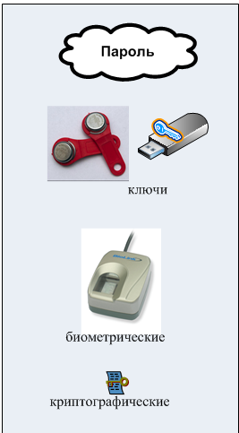

Slide 4
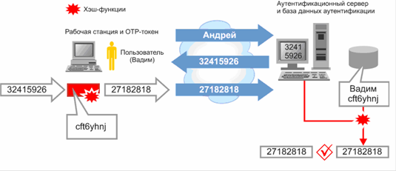
Реализация систем аутентификации по одноразовым паролям.
Метод «запрос-ответ»

Slide 5
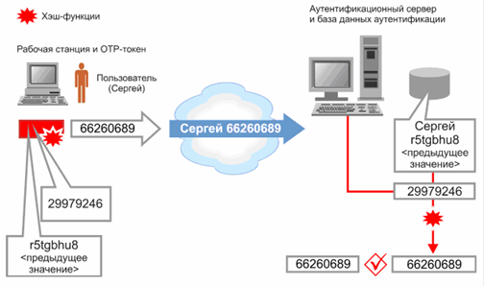
Метод «только ответ»

Slide 6
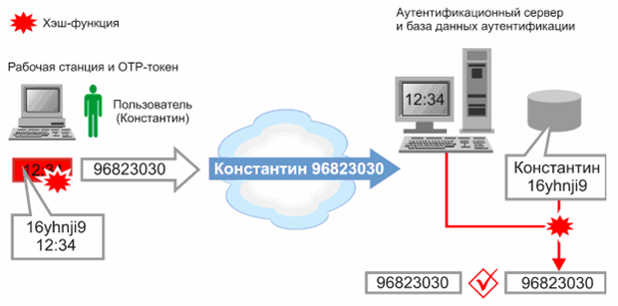
Метод синхронизации по времени.

Slide 7
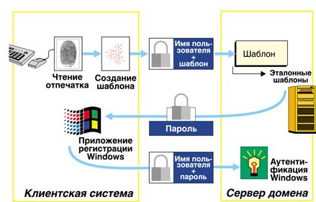
Аутентификация по отпечаткам пальцев.

Slide 8
Cредства многофакторной аутентификации.

Slide 9
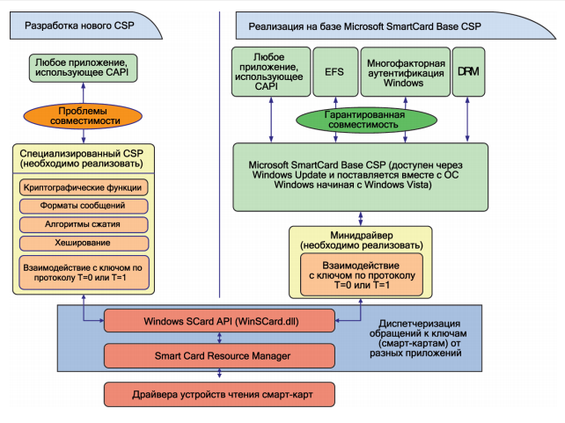
Интеграция с операционной системой.

Slide 10
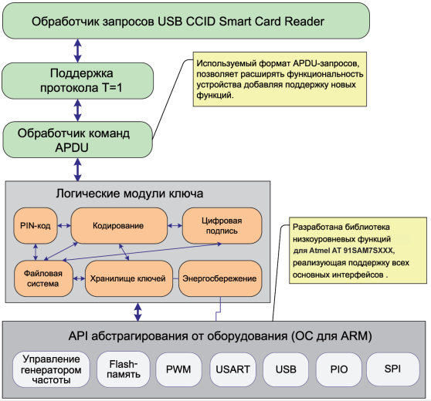
Логическая архитектура USB-ключа

Slide 11
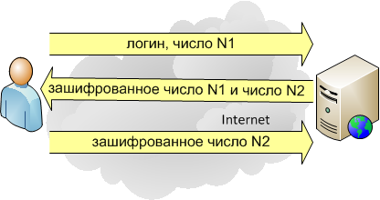
Протокол взаимной аутентификации.

Slide 12
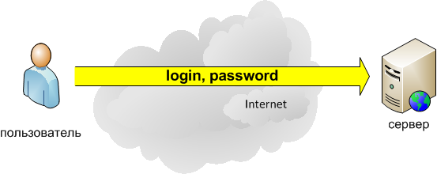
Протокол аутентификации PAP (Password Authentication Protocol) .

Slide 13
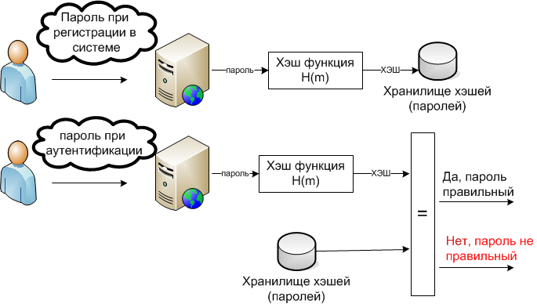
Решение проблемы "просмотра паролей в системе«.

Slide 14
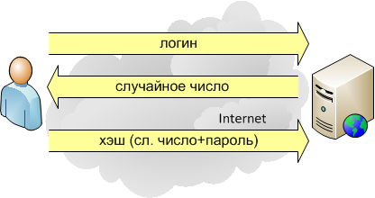
Протокол аутентификации CHAP (Challenge Handshake Authentication Protocol) .

Slide 15
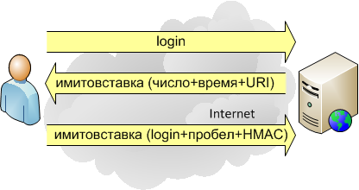
Протокол аутентификации CRAM - (challenge-response authentication mechanism)

Slide 16
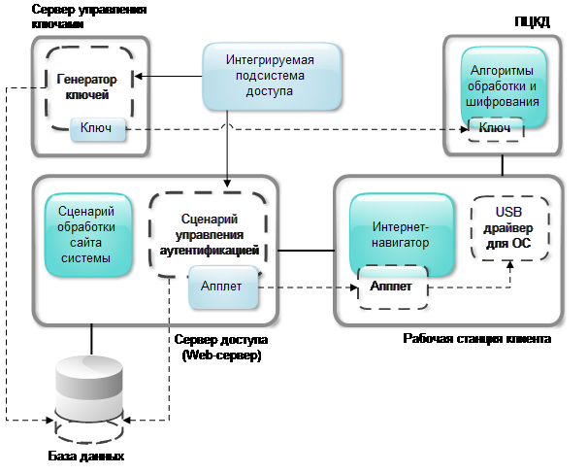
Схема развертывания компонентов подсистемы аутентификации.

Slide 17
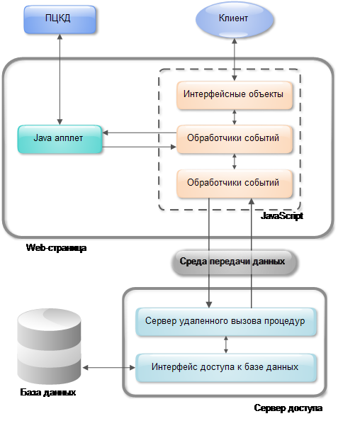
Схема интеграции клиентского решения на основе ПЦКД с сервером доступа, используя технологию RPC

